Slide 1
Les dangers des ondes électromagnétiques
SOMMAIRE :
1. Les dangers des ondes de communication
2. Les dangers des lumières bleue
3. Les dangers des rayons X
1

Slide 2
Les dangers des ondes de communication
2

Slide 3
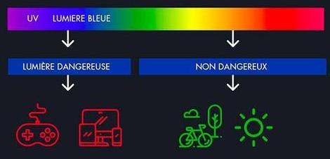
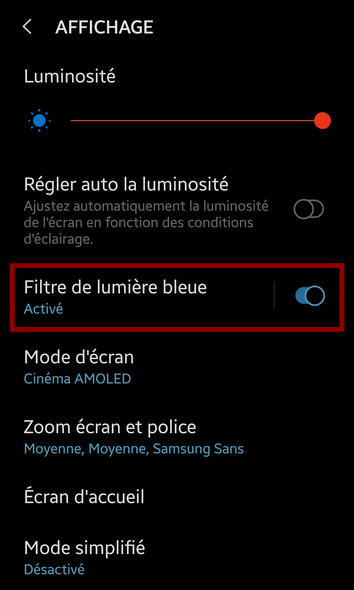
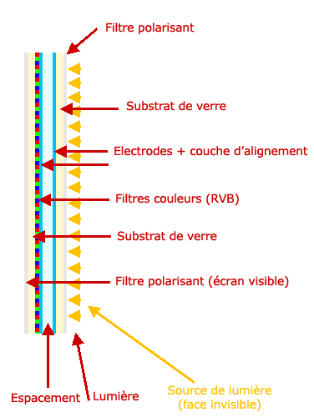
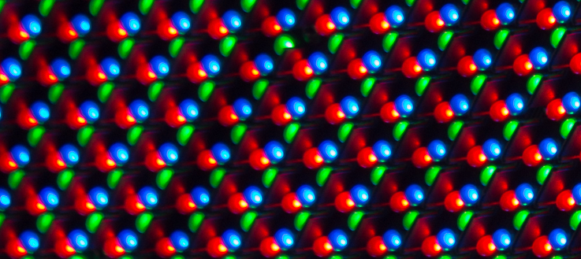
Les dangers des lumières bleue
Filtre de lumière bleue
Écran LCD
Écran LED
3

Slide 4
Les dangers des rayons X
4

